Slide 1
Муниципальное дошкольное образовательное учреждение
«Детский сад «Дюймовочка» х. Клетский
Развивающая предметно-пространственная среда
2 группы раннего развития
«Лучики»
Выполнил: воспитатель 1 категории Кузьмичева И.И.,
февраль 2023г.

Slide 2
«Воспитатель - это волшебник,
который открывает детям дверь в мир взрослых.
И от того, что знает и умеет воспитатель,
зависит и то,
чему и как он научит своих воспитанников».
К. Гельвеций.

Slide 3
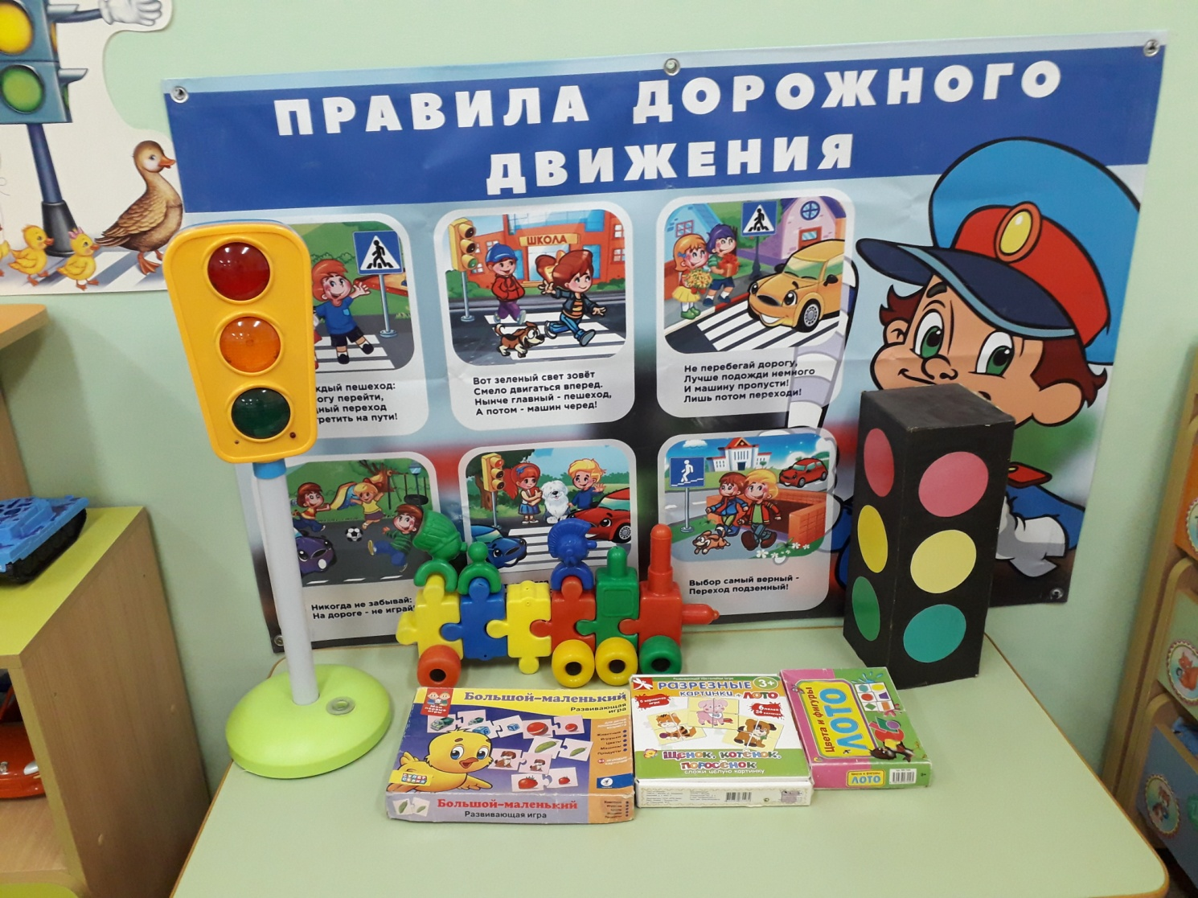
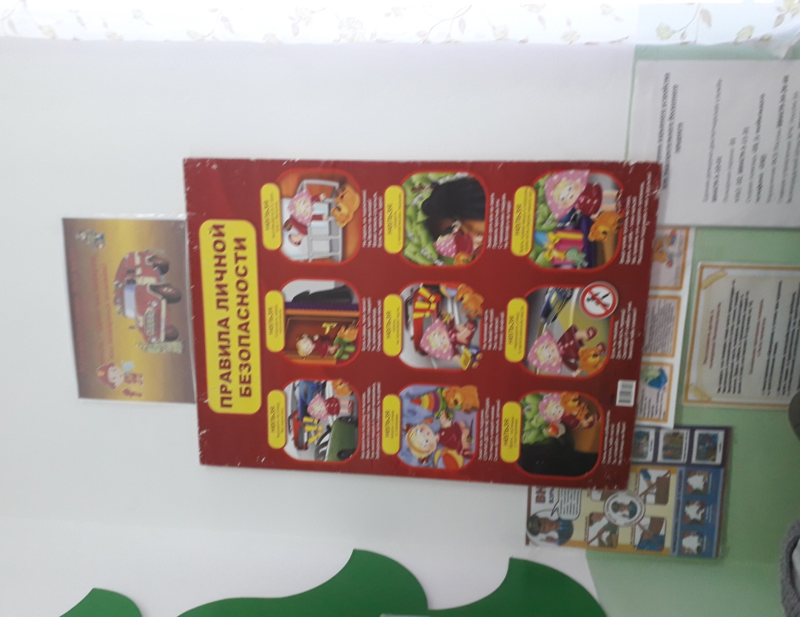
Центр ПДД «Азбука безопасности»

Slide 4
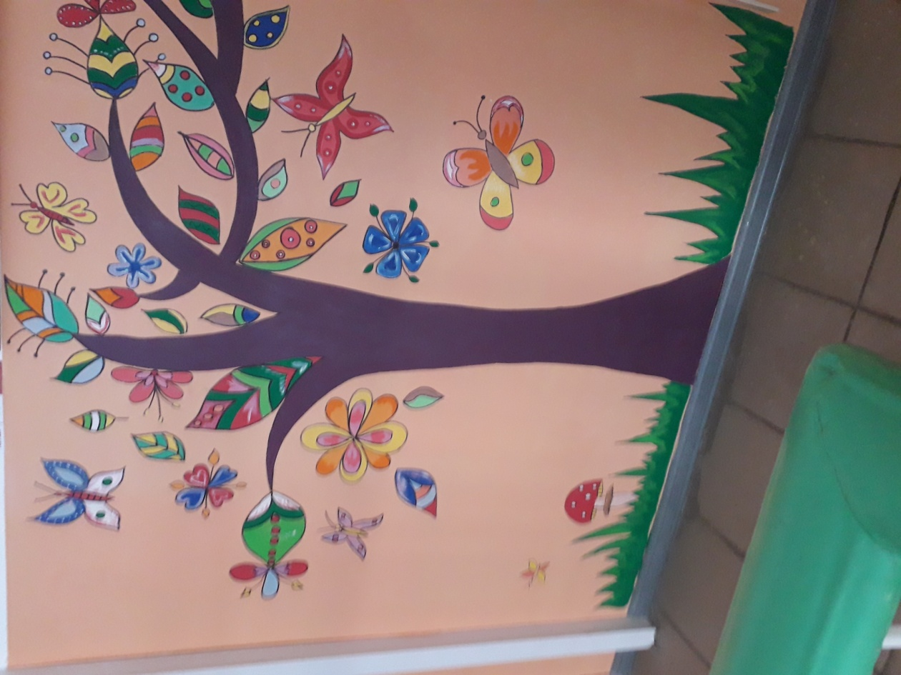
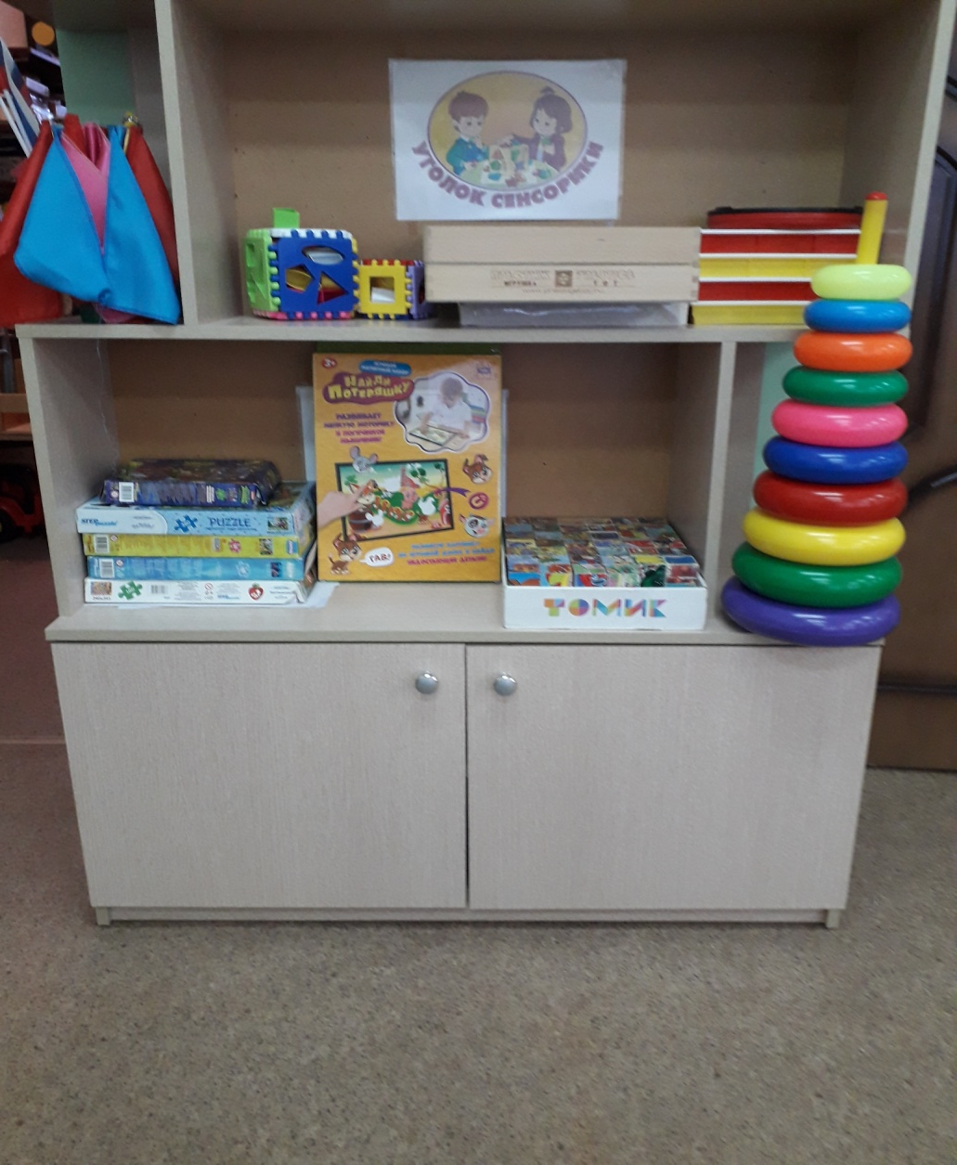
Уголок сенсорики
Многообразие конструкторов
и их удобное размещение
делает эту зону для детей
очень привлекательной.

Slide 5
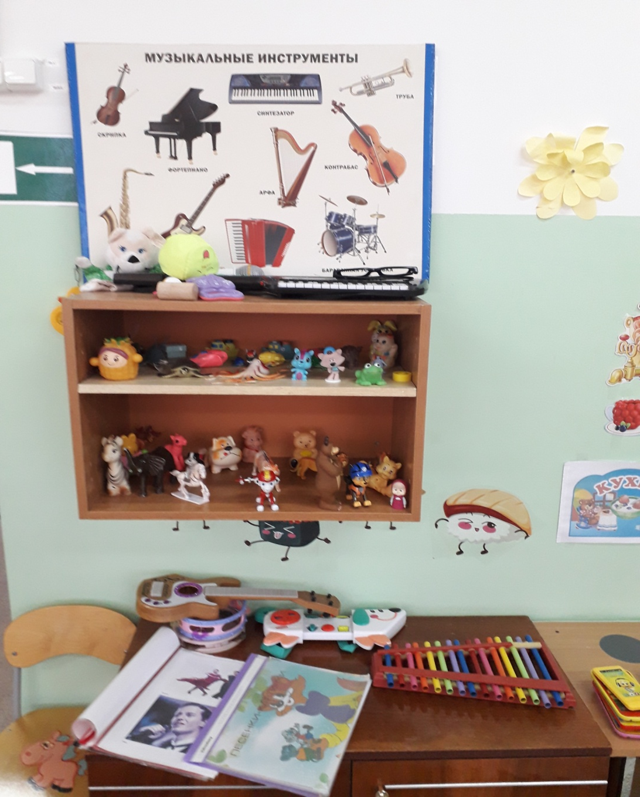
Музыкальный уголок
Музыкальный уголок
поможет
не только окунуться
в мир музыки и расширить
представления о ней, но и
развивает воображение
детей, активизирует
эмоциональную сферу,
мышление, речь.

Slide 6
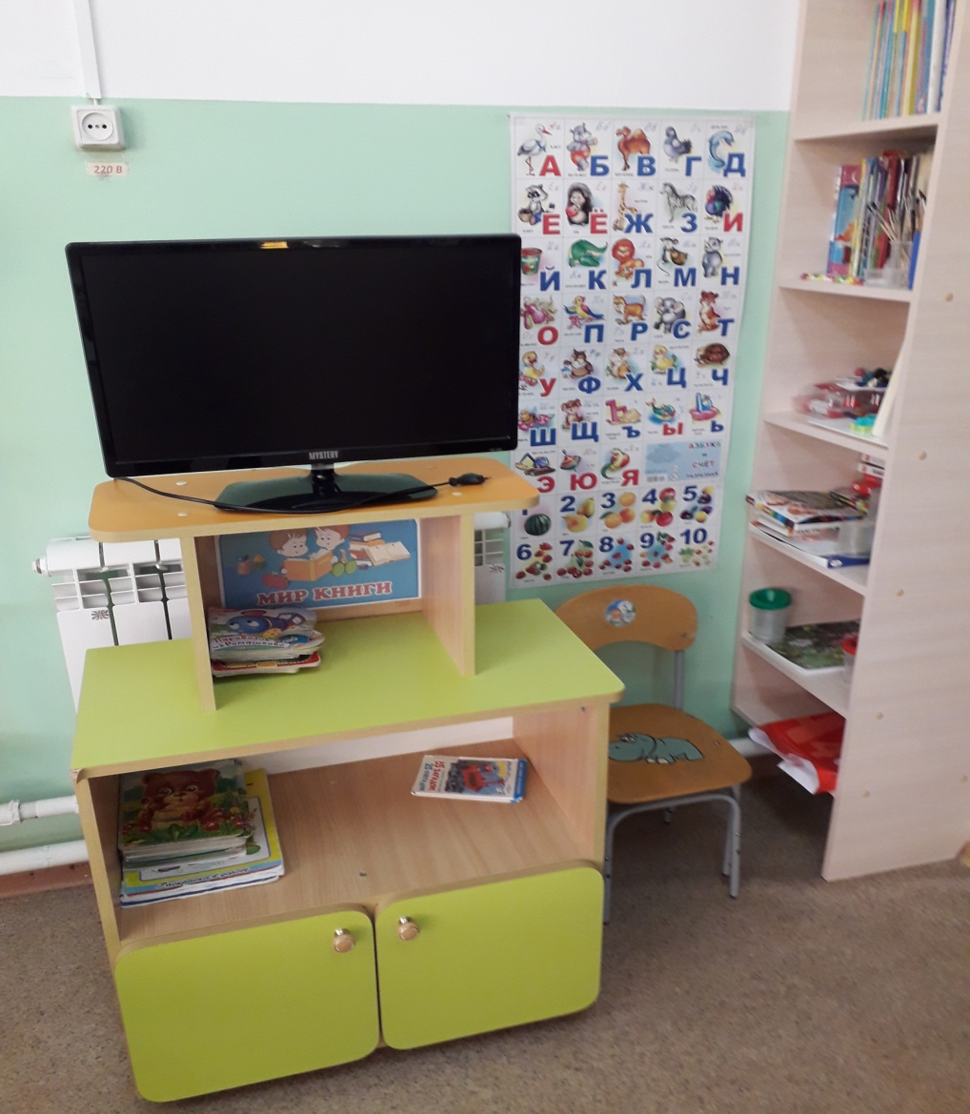
Центр художественной литературы
«В гостях у сказки»

Slide 7
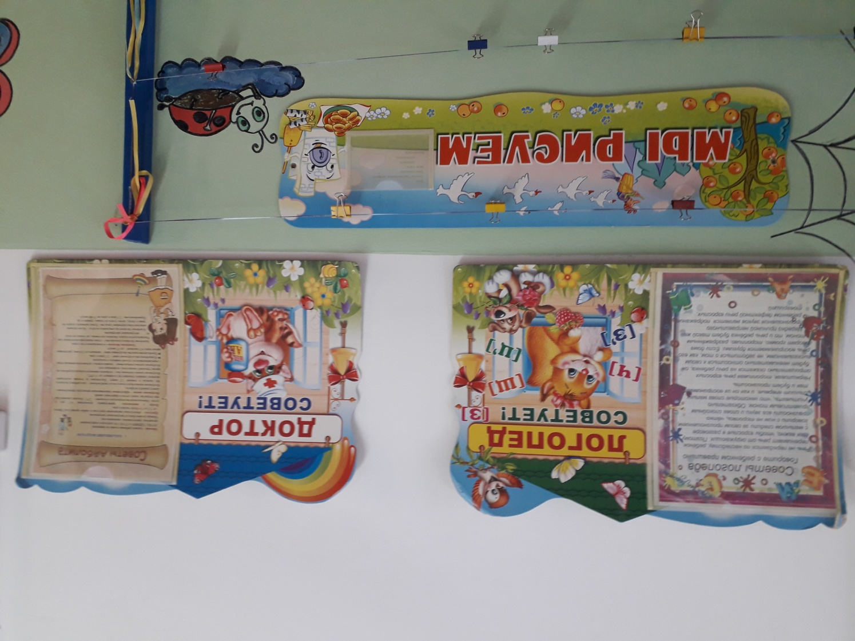
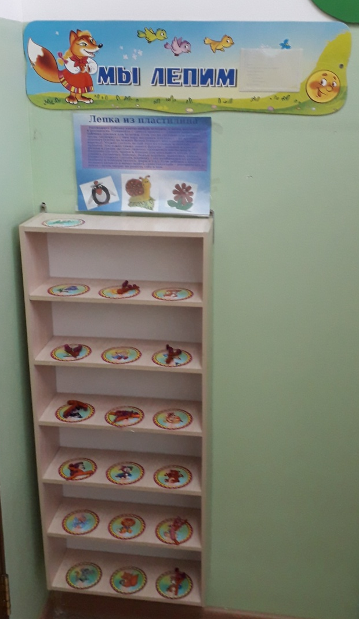
Уголок детского творчества «Мы рисуем»

Slide 8
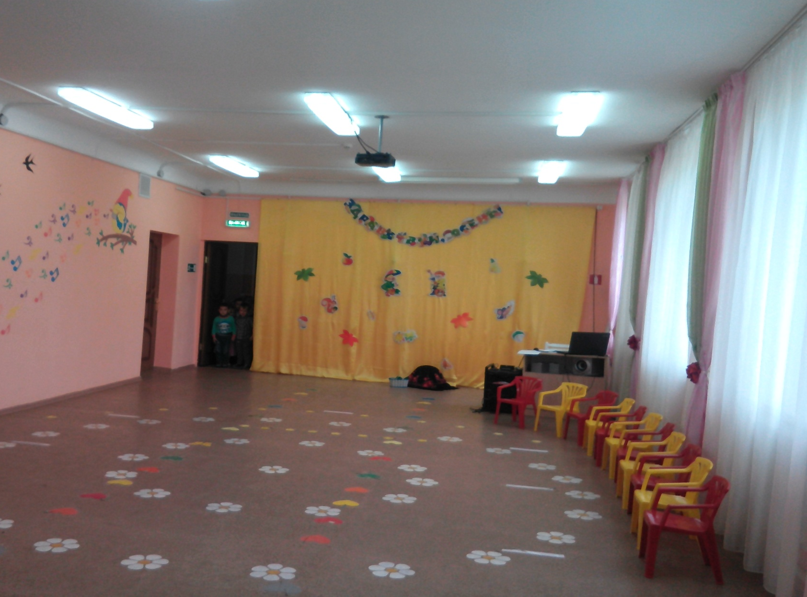
Музыкально-спортивный зал

Slide 9
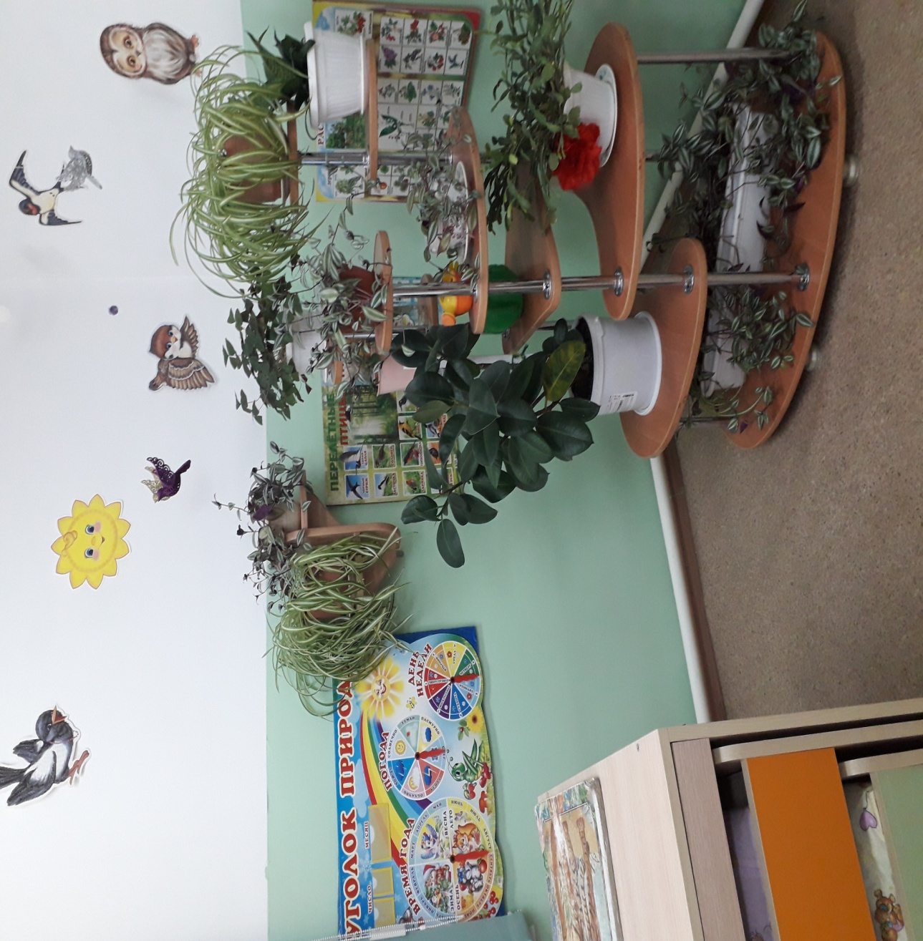
Уголок природы

Slide 10
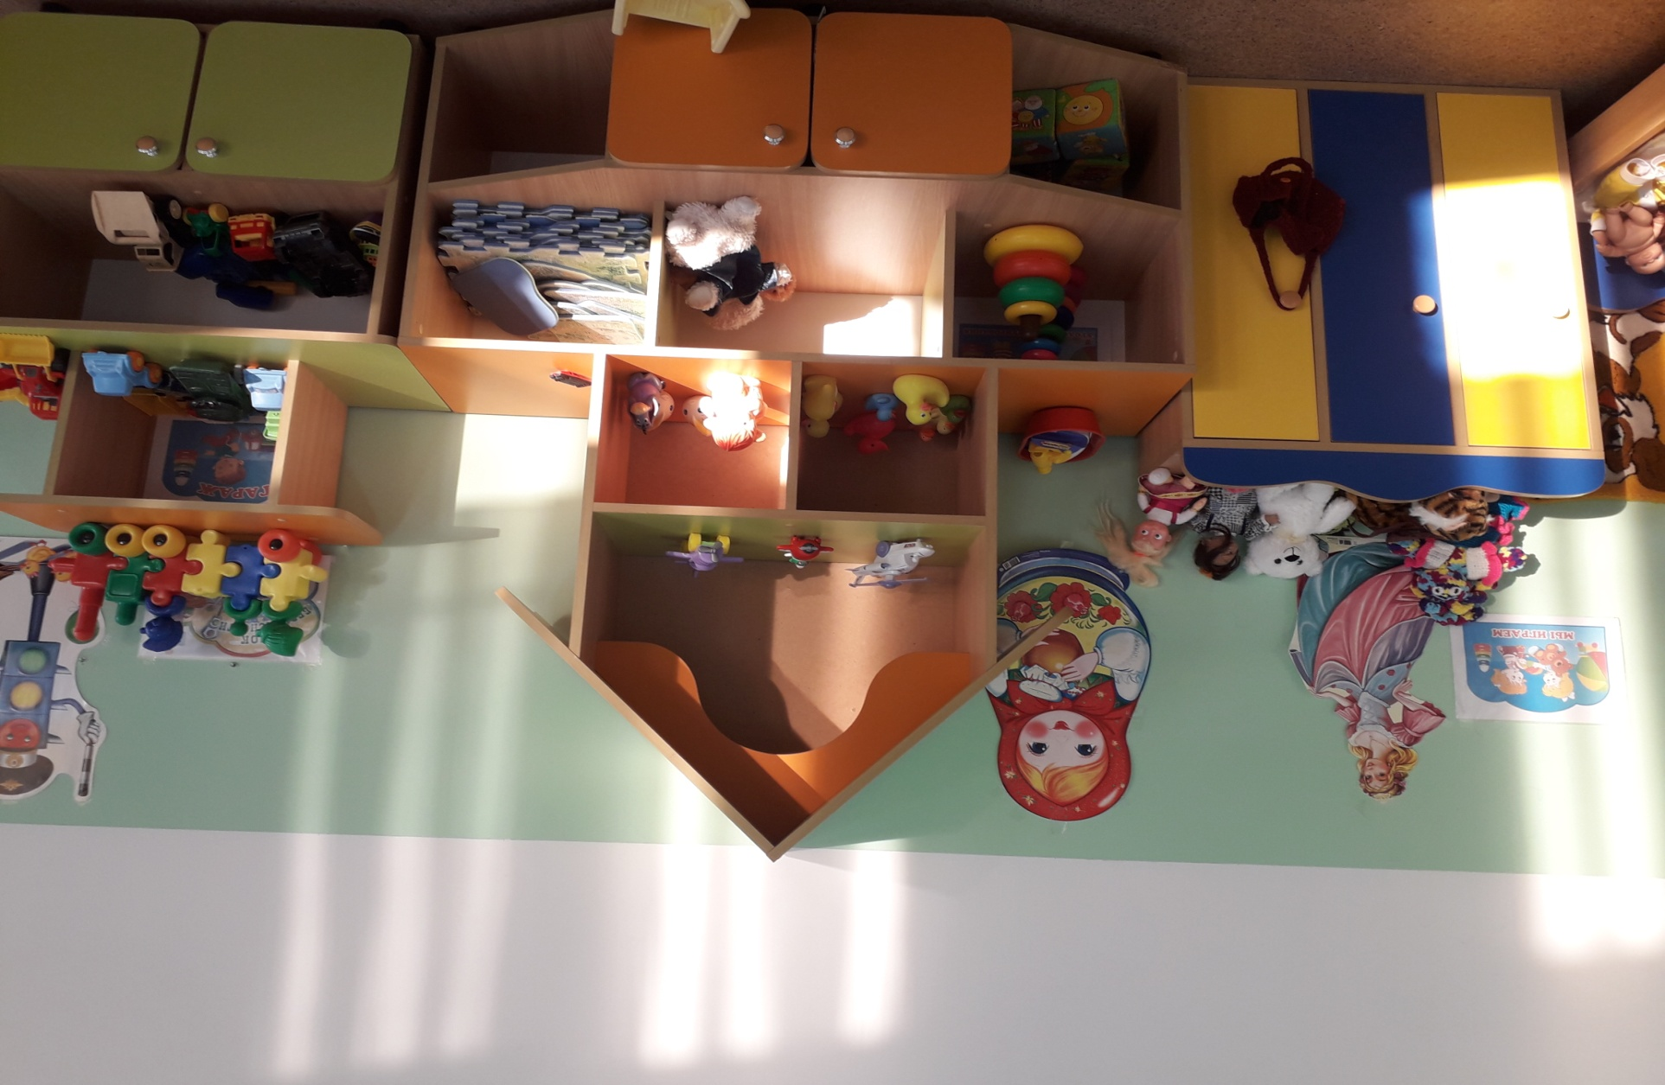
Центр игровой активности

Slide 11
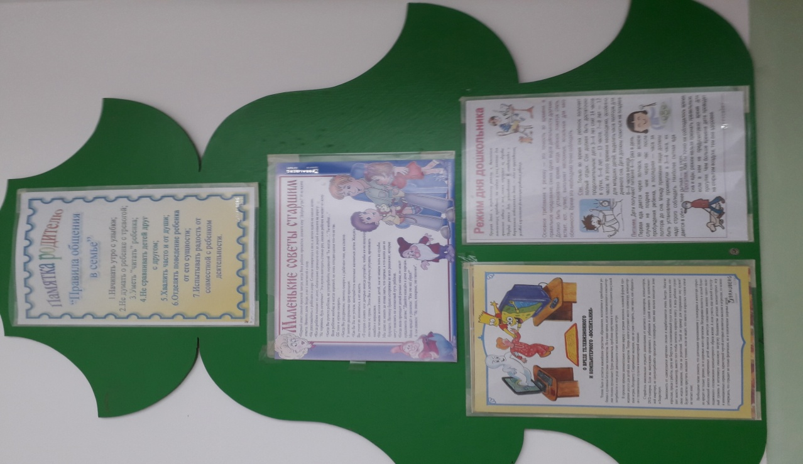
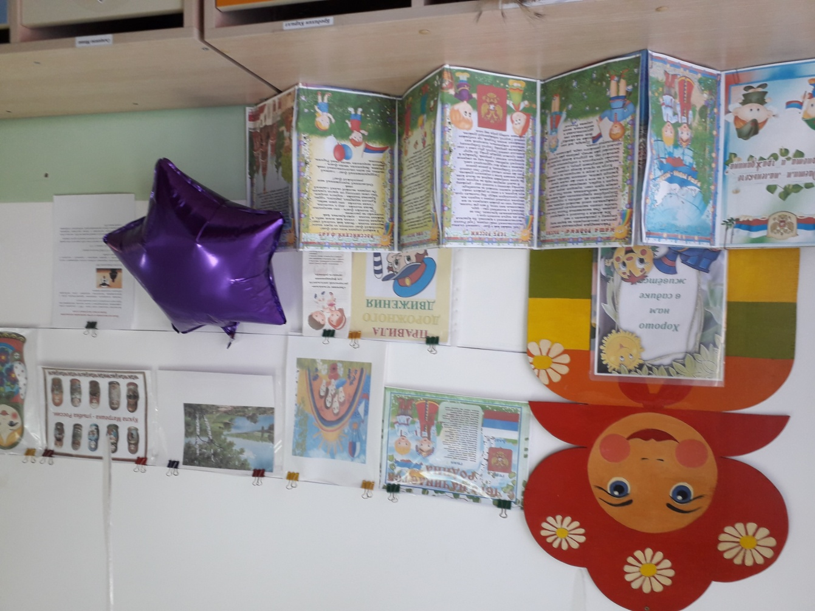
Уголок для родителей
В раздевалке группы расположен информационный уголок для родителей, куда помещается необходимая
информация по группе, консультации и
советы родителям,
доска для детского творчества.

Slide 12
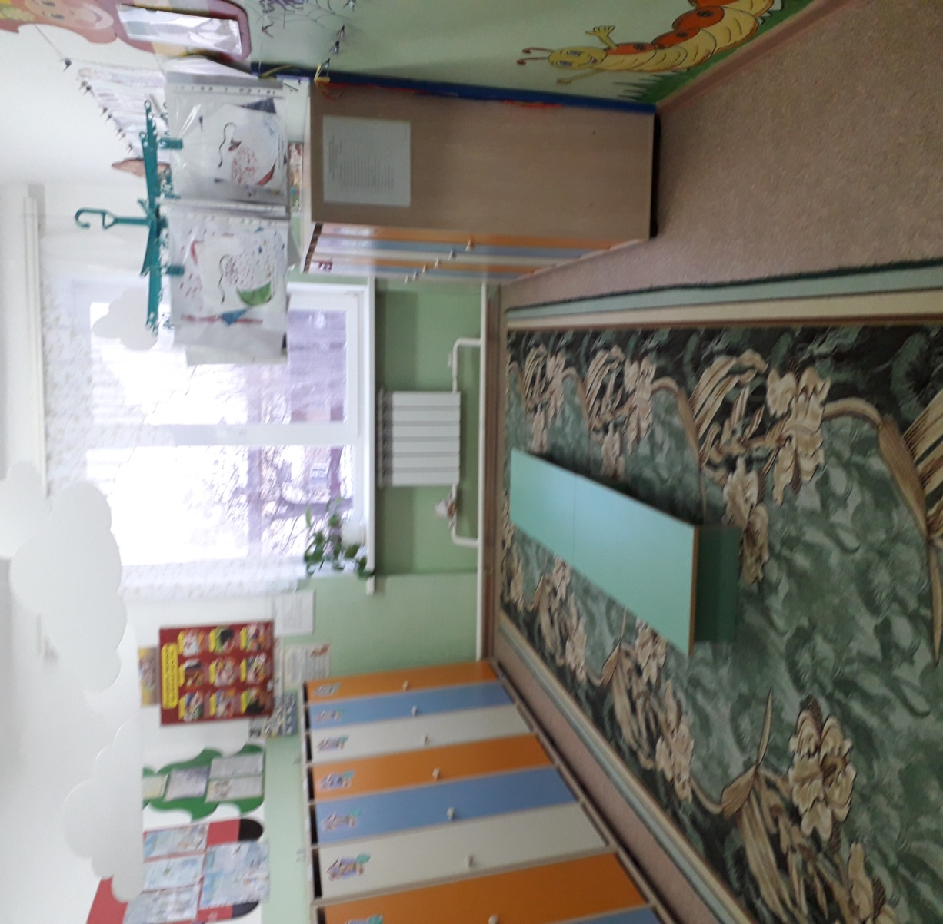
Раздевалка для детей

Slide 13
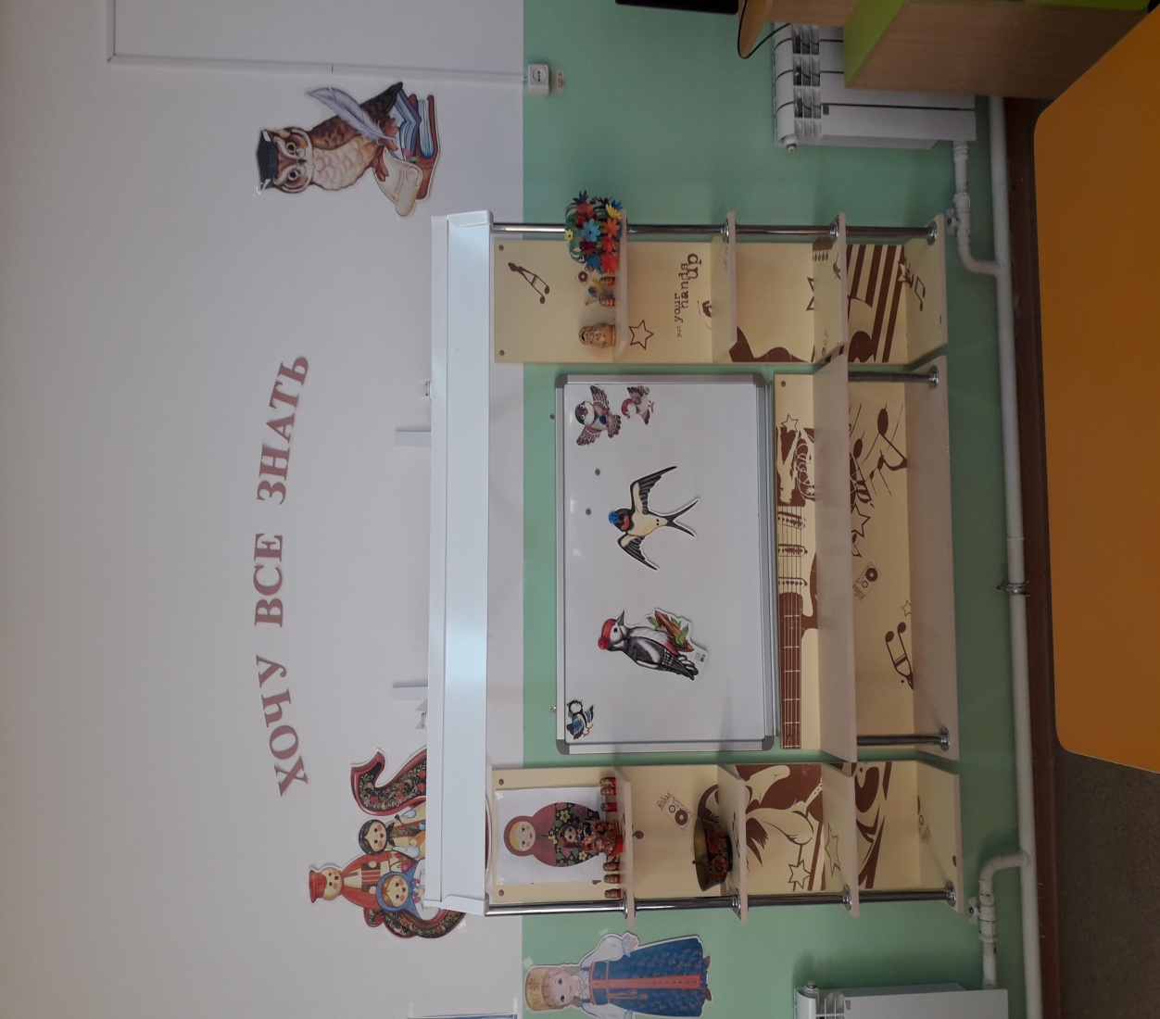
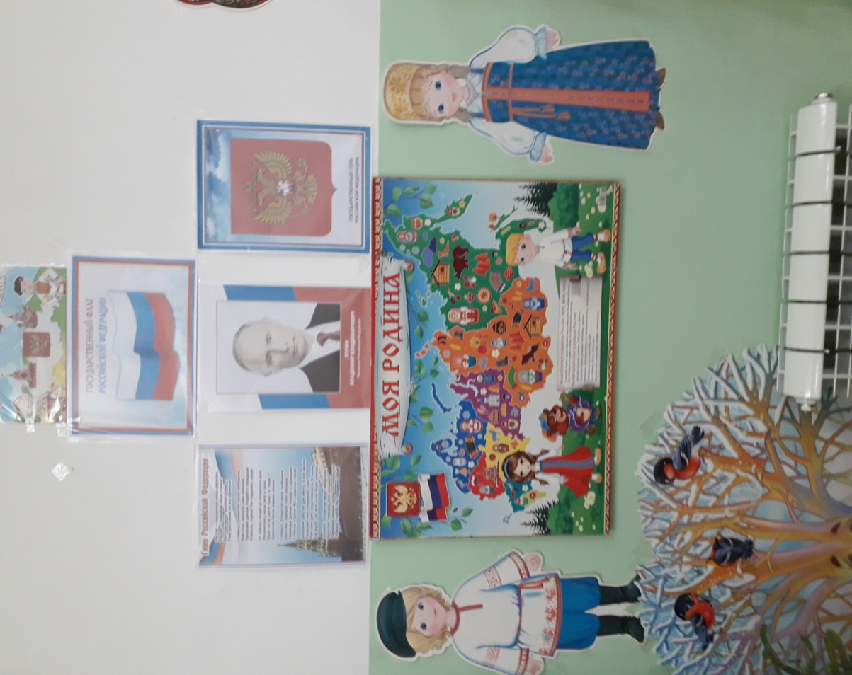
Учебная зона
Учебная зона предназначена для образовательного процесса.

Slide 14
Развивающая предметно-пространственная среда должна включать компоненты, которые необходимы для физического, эстетического, познавательного, речевого и социального развития детей. Эти компоненты делают детскую деятельность интересной. В правильно организованной среде группы жизнь детей становится разнообразнее.

